Slide 1
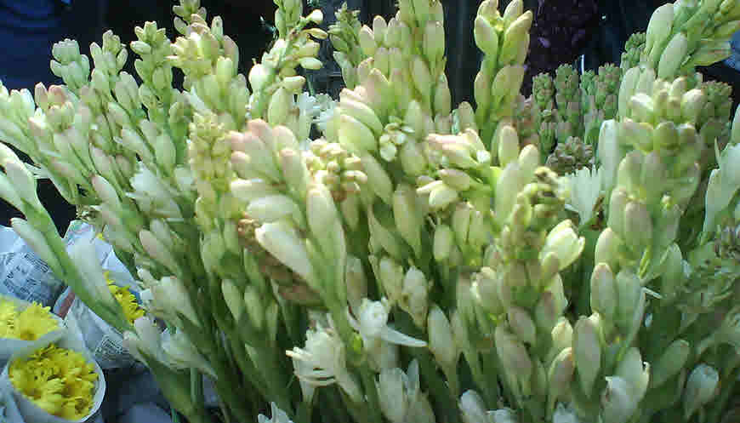
আজকের ক্লাশে সবাইকে স্বাগতম

Slide 2
শিক্ষক পরিচিতি
পাঠ পরিচিতি
মোঃ ওয়াজেদুর রহমান
সিনিয়র শিক্ষক
গাইবান্ধা সরকারি উচ্চ বালক বিদ্যালয়
গাইবান্ধা
মোঃ ০১৭১২১৯৭৯৪৬
Email: Wazedur@gmail.com
৮ম শ্রেণি
বিষয়ঃ বিজ্ঞান
অধ্যায়ঃ প্রথম
প্রাণিজগতের শ্রেণিবিন্যাস

Slide 3
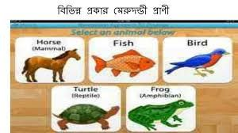
নিচের চিত্রগূলো লক্ষ্য কর
প্রাণিগূলো কি একই রকমের

Slide 4
আমরা আজ প্রাণির শ্রেণিবিন্যাস নিয়ে আলোচনা করব।

Slide 5
শিখন ফল
আজকের পাঠ শেষে শিক্ষার্থীরা………
১) মেরুদণ্ডী প্রাণি কি বলতে পারবে।
২) মেরুদন্ডী প্রাণির স্বভাব বাসস্থান বলতে পারবে
৩) মেরুদন্ডী প্রাণির শ্রেণিবিন্যাস বলতে পারবে

Slide 6
মেরুদন্ডী প্রাণীর শ্রেণিবিন্যাস
পর্বঃ কর্ডাটা (Chordata):
স্বভাব ও বাসস্থানঃ এরা পৃথিবীর সকল পরিবেশে বাস করে। এদের বহু প্রজাতি
ডাংগায় বাস করে। জলচর কর্ডাটাদের মধ্যে বহু প্রজাতি স্বাদু পানিতে অথবা সমুদ্রে
বাস করে। বহু প্রজাতি বৃক্ষবাসী, মরুবাসী, মেরুবাসী, গৃহবাসী ও খেচর। বহুপ্রাণী
বহিঃপরজীবি হিসেবে অন্য প্রাণীর দেহে বাস করে।
উদাহরণঃ মানুষ, কুণোব্যাঙ, রুইমাছ ইত্যাদি।

Slide 7
কর্ডাটা পর্বের শ্রেণিবিন্যাস
কর্ডাটা পর্বকে তিনটি উপপর্বে ভাগ করা হয়েছে যথা-
ক) ইউরোকর্ডাটা (Urocordata):
খ) সেফালোকর্ডাটা (Cephalocordata
গ) ভার্টিব্রাটা (vertebrata)

Slide 8
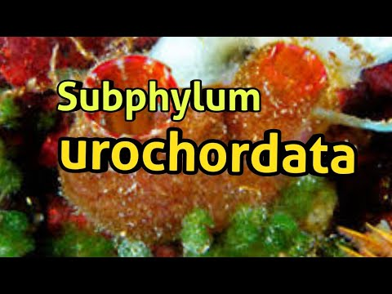
ক) ইউরোকর্ডাটা (Urocordata):
সাধারন বৈশিষ্ট্যঃ
১) প্রাথমিক অবস্থায় ফুলকারন্ধ্র, পৃষ্টীয় ফাপা স্নায়ুরজ্জু থাকে
২) শুধুমাত্র লার্ভা দশায় এদের দেহে নটোকর্ড থাকে।
উদাহরণ-এসিডিয়া

Slide 9
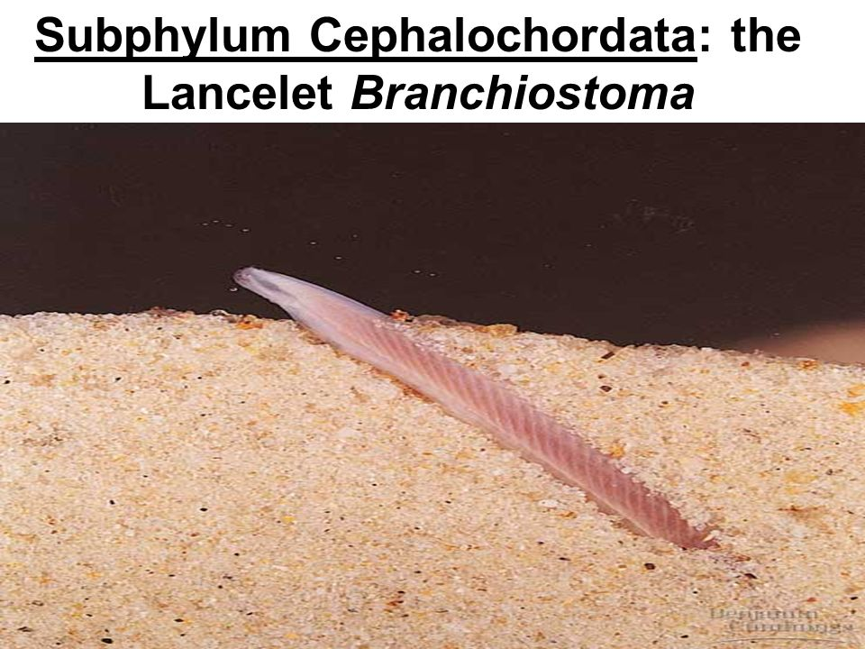
সেফালোকর্ডাটা ( Cephalocordata
সাধারণ বৈশিষ্ট্যঃ
১) সারাজীবনেই এদের দেহে নটকর্ডের থাকে।
.২) দেখতে মাছের মত
উদাহরণঃ Branchiostoma

Slide 10
গ) ভার্টিব্রাটা (Vertebrata)
এই উপপর্বের প্রাণীরা মেরুদন্ডী প্রাণী নামে পরিচিত। গঠন ও বৈশিষ্ট্যের
ভিত্তিতে মেরুদন্ডী প্রাণীদের ৭টি শ্রেণীতে ভাগ করা হয়েছে।

Slide 11
দলীয় কাজঃ
তোমার চারপাশে যে প্রাণীগুলো দেখা
সেগুলোকে উপরোক্ত শ্রেণীতে ভাগ কর।

Slide 12
মূল্যায়নঃ
১) মেরুদন্ডী প্রাণী বলতে কি বুঝ ?
২) মেরুদন্ডী প্রাণীদের শ্রেণী বিন্যাস বল।
৩) প্রত্যেক প্রকারের উদাহরণ বল।

Slide 13
সবাইকে শুভেচ্ছা

